Slide 1
Квалификационная работа ТЕМА: «Информационный ресурс «AMONIC Airlines»».
Выполнил:
Шиянов Роман Обучающийся 3-го курса группы 19ит17 По специальности 09.02.07. Информационные системы и программирование

Slide 2
Цели и задачи:
Цель: разработать десктопное приложение «AMONIC Airlines».
Задачи:
– изучить научно-техническую и справочную литературу по заданной теме и выполнить анализ предметной области;
–проанализировать и уточнить требования, предъявляемые к сопровождению программного продукта;
– разработать и протестировать приложение «AMONIC Airlines»;
– сформировать требуемую техническую документацию

Slide 3
Функциональные требования:
В соответствии с целью работы к разрабатываемому приложению «AMONIC Airlines» определяются следующие функциональные требования :
авторизация;
осуществление просмотра информации;
поиск;
сортировка;
редактирование данных.

Slide 4
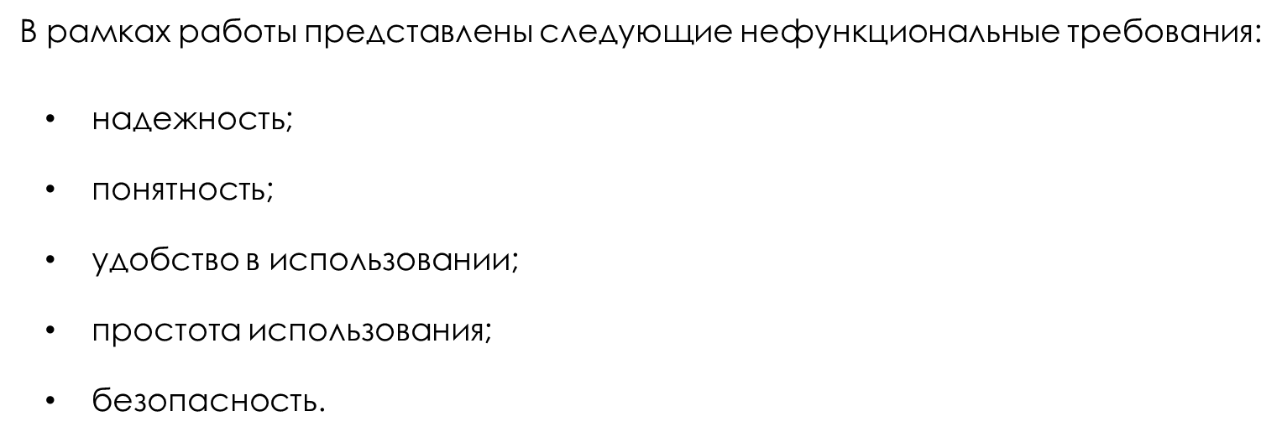
Нефункциональные требования:

Slide 5
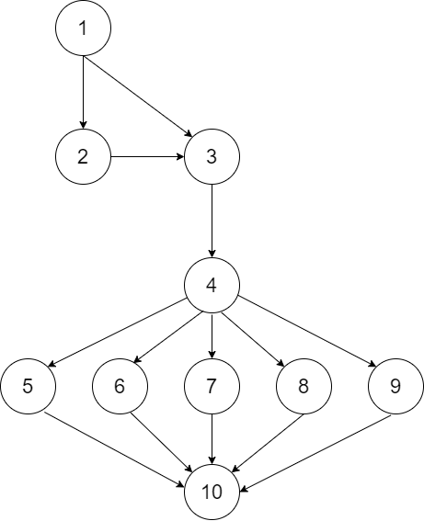
Тестовый граф
Открытие программы
Регистрация
Авторизация
Переход на главную форму
Просмотр данных
Добавление данных
Удаление данных
Поиск данных
Фильтрация данных
Выход
Тестовый путь 1: (1-2-3-4-5-10)
Тестовый путь 2: (1-3-4-7-10)

Slide 6
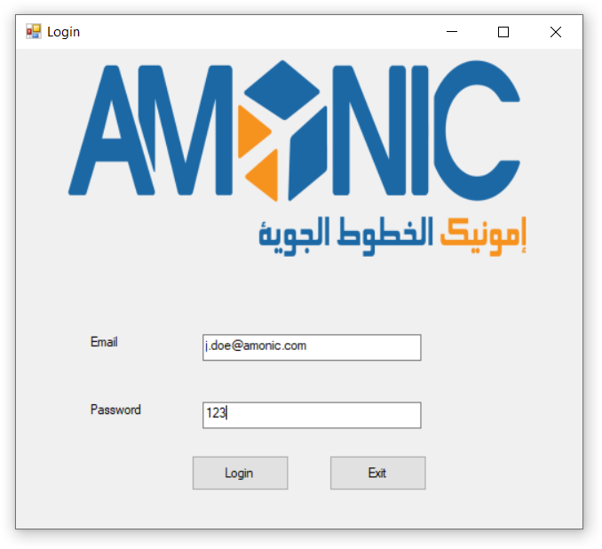
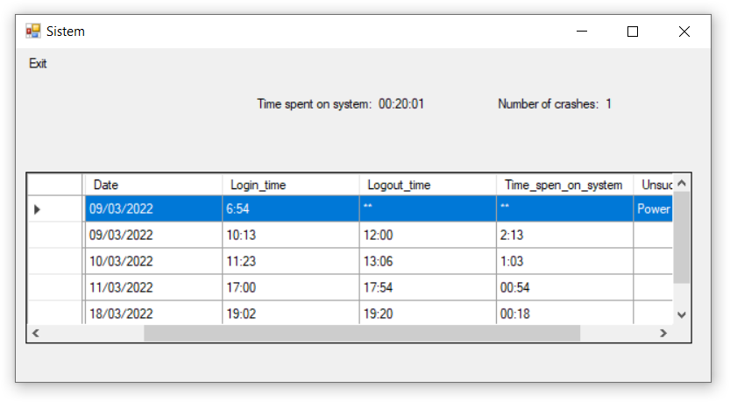
Окна приложения
Форма авторизации
Форма пользователя

Slide 7
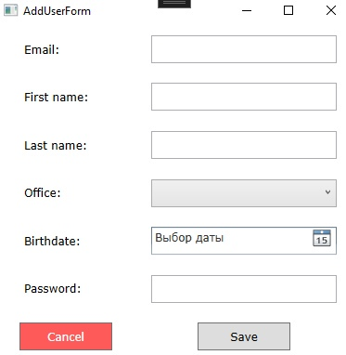
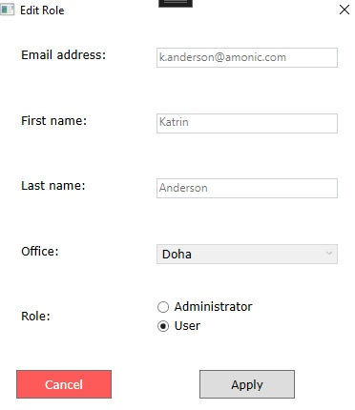
Форма добавления пользователя Форма изменения роли пользователя

Slide 8
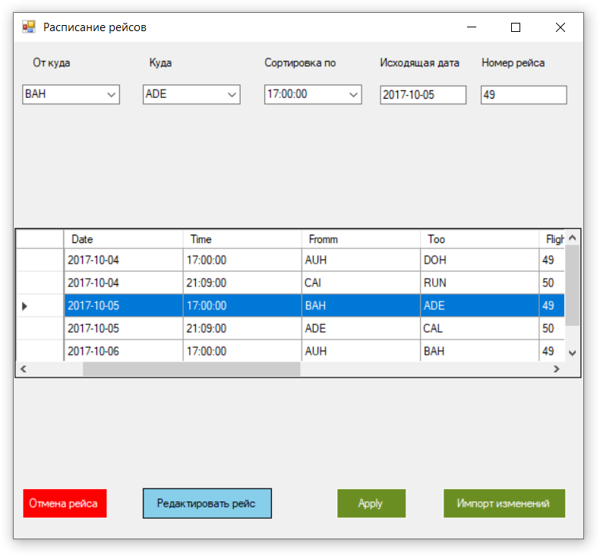
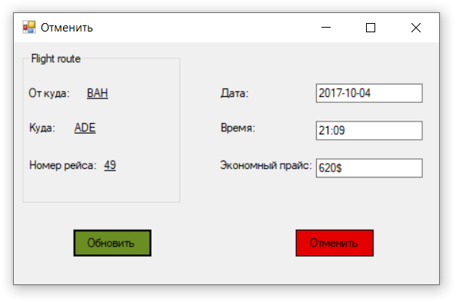
Форма управления расписанием
Форма редактирования рейсов

Slide 9
Заключение
Таким образом, для выполнения квалификационной работой
была изучена научно техническая, и справочная литература по разработке десктопных приложений, а так же была проведена работа с импортом базы данных. Десктопное приложение было разработано на языке C#.

